Slide 1

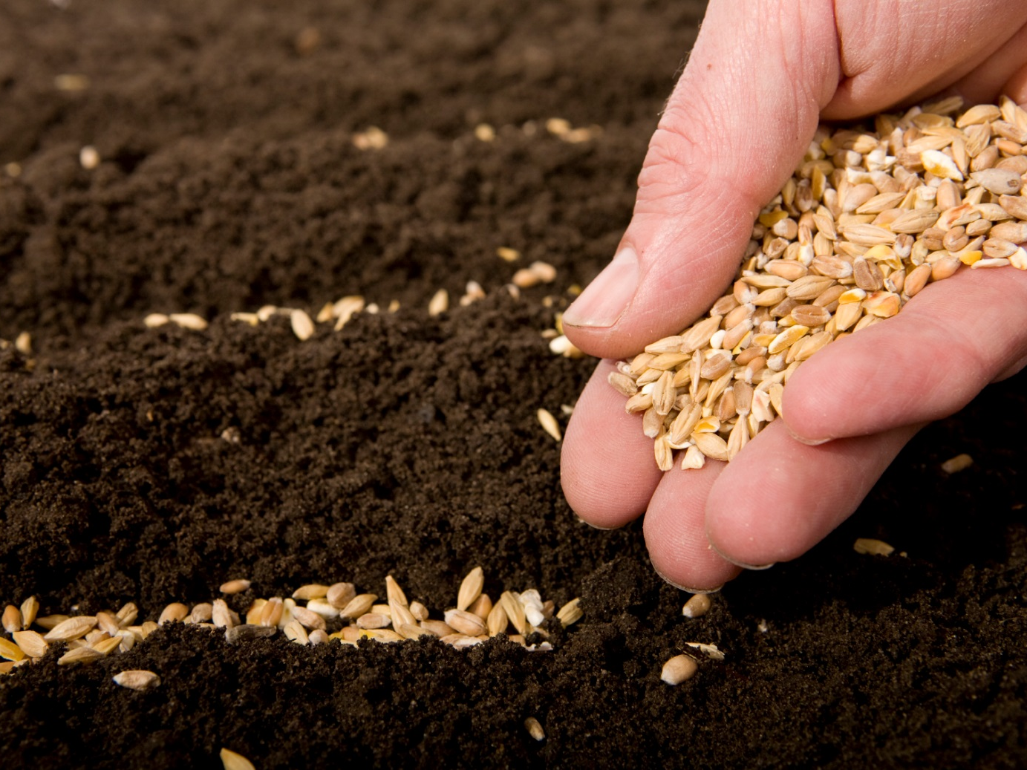

Primavera 2015/Tema: Gocémonos en lo que hacemos
Sesión 5: Ponga en marcha su plan
29 de marzo de 2015
(2 Corintios 9:6-13)
Iglesia Bíblica Bautista de Aguadilla
Estudios Bíblicos Lifeway ®

Slide 2





Slide 3

El asunto
Nuestra generosidad al dar debe glorificar a Dios y reflejar lo que Cristo dio.

Slide 4

Aplicación para mi vida
Casi las dos terceras partes (65%) de todas las familias practican alguna forma de donación caritativa.
El creyente promedio solo aporta un 3% a su iglesia.
La Biblia no solo llama a los creyentes a ofrendar, sino a hacerlo con mucha generosidad.

Slide 5

Pasaje bíblico
2 Corintios 9:6-13

Slide 6
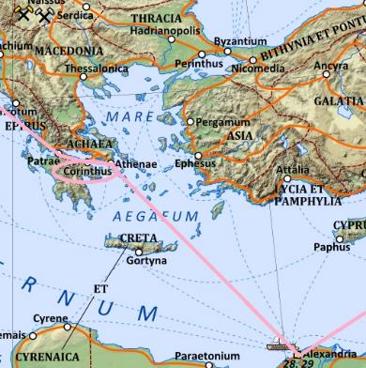
Contexto
En 2 Corintios 8 y 9, Pablo trata el tema de una ofrenda que los creyentes estaban recogiendo para beneficiar a los que sufrían en Jerusalén.

Slide 7
Contexto
Pablo le recuerda a la iglesia de Corinto que el principio de sembrar y cosechar se aplica a lo que damos. Los corintios podían ser liberales y generosos, sabiendo que Dios
usaría sus ofrendas y supliría sus necesidades.

Slide 8
Pasaje bíblico
2 Corintios 9:6-7

Slide 9
2 Corintios 9:6-7
“Pero esto digo: El que siembra escasamente, también segará escasamente; y el que siembra generosamente, generosamente también segará. Cada uno dé como propuso en su corazón: no con tristeza, ni por necesidad, porque Dios ama al dador alegre.”

Slide 10
2 Corintios 9:6-7
El principio de la siembra (6–11)
Tanto en el terreno moral (Gálatas 6:7–8) como en el material, el principio es válido: cosechamos lo que sembramos y hay relación proporcional entre ambos.
El que mucho siembra, mucho siega y el que poco siembra, poco siega. (Lloyd)

Slide 11
2 Corintios 9:6-7
Su declaración (9:6)
[…] El que es tacaño en ofrendar cosechará pocas bendiciones, pero el que siembra muchas bendiciones segará lo correspondiente.
Nosotros mismos determinamos cuánta bendición recibiremos del Señor. (Lloyd)

Slide 12
2 Corintios 9:6-7
Su explicación (9:7–11)
Pablo […] comienza hablando de los dadores (v. 7). Pablo aclara por lo menos tres cosas acerca de los que ofrendan:
¿Quiénes deben ofrendar? La respuesta es sencilla, “cada uno”. No sólo los padres, sino también los hijos. Los ricos y los pobres. Cada creyente como individuo tiene el deber de dar. (Lloyd)

Slide 13
2 Corintios 9:6-7
¿Cuánto se debe ofrendar? “Como propuso en su corazón”.
  Bajo la gracia, cada quien tiene la libertad de dar la cantidad que quiera.
  Bajo la ley, estaban obligados a dar el diezmo más otras ofrendas, pero ya no es así en nuestra época.
  La cantidad debe fijarse con anticipación para que no preguntemos a la hora de ofrendar: “¿cuánto voy a dar?”. (Lloyd)

Slide 14
2 Corintios 9:6-7
¿Cómo se debe ofrendar? Pablo enseña primeramente que hay que ofrendar voluntariamente. Esto se ve en las frases “como propuso” y “no por necesidad”. Antes había dicho: “no como exigencia” (v. 5). (Lloyd)

Slide 15
2 Corintios 9:6-7
¿Cómo se debe ofrendar? En segundo lugar, hay que dar alegremente. “No con tristeza” (de mala gana), sino con alegría.
  “alegre” – en el texto original está al principio y no final como en el nuestro.
  Hemos de compartir nuestros bienes en esta forma “porque Dios ama al dador alegre”.
  El que da alegremente es objeto de una porción especial del amor que el Señor tiene para los suyos. (Lloyd)

Slide 16
Pasaje bíblico
2 Corintios 9:8-9

Slide 17
2 Corintios 9:8-9
“Y poderoso es Dios para hacer que abunde en vosotros toda gracia, a fin de que, teniendo siempre en todas las cosas todo lo suficiente, abundéis para toda buena obra; como está escrito: Repartió, dio a los pobres; Su justicia permanece para siempre.”

Slide 18
2 Corintios 9:8-9
El Dios de los dadores, (vv. 8–11).
  Hace que su gracia abunde en [los dadores], vv. 8–9. Esta promesa incluye la gracia de dar. Los macedonios abundaban en ella (8:1, 6–7). Fíjese bien en la promesa divina: “teniendo siempre en todas las cosas todo lo suficiente”.
  Al que reparte liberalmente el Señor promete suplir todas sus necesidades (Filipenses 4:19). (Lloyd)

Slide 19
2 Corintios 9:8-9
El Dios de los dadores, (vv. 8–11).
  Él nos llena de ricas bendiciones materiales para que podamos ser generosos en ofrendar, no para quedarnos con los bienes.
  En el versículo 9 cita el Salmo 112:9 como respaldo bíblico para lo enseñado en el versículo 8.
  El que ofrenda liberalmente para ayudar a los pobres tiene la seguridad de que Dios siempre se acordará de su sacrificio. (Lloyd)

Slide 20
Pasaje bíblico
2 Corintios 9:10-11

Slide 21
2 Corintios 9:10-11
“Y el que da semilla al que siembra, y pan al que come, proveerá y multiplicará vuestra sementera, y aumentará los frutos de vuestra justicia, para que estéis enriquecidos en todo para toda liberalidad, la cual produce por medio de nosotros acción de gracias a Dios.”

Slide 22
2 Corintios 9:10-11
El Dios de los dadores, (vv. 8–11).
  Provee abundantemente todo lo que necesitan, vv. 10–11. No tendrán que preocuparse por semilla ni pan.
  Los frutos de sus ofrendas se equiparan con la siega generosa del versículo 6. ¿Con qué fin multiplica su sementera?
  Dios los enriquece para que puedan tener con qué ofrendar generosamente. (Lloyd)

Slide 23
2 Corintios 9:10-11
El Dios de los dadores, (vv. 8–11).
  El Señor siempre nos capacita y nos colma de múltiples bendiciones para que podamos sembrar más abundantemente.
  Cuando somos fieles en plantar la semilla de ofrendas para los santos necesitados, siempre se produce acción de gracias a Dios de parte de los beneficiados.
  El propósito de todo el proceso es la gloria de Dios y no la de los donadores. (Lloyd)

Slide 24
Pasaje bíblico
2 Corintios 9:12-13

Slide 25
2 Corintios 9:12-13
“Porque la ministración de este servicio no solamente suple lo que a los santos falta, sino que también abunda en muchas acciones de gracias a Dios; pues por la experiencia de esta ministración glorifican a Dios por la obediencia que profesáis al evangelio de Cristo, y por la liberalidad de vuestra contribución para ellos y para todos;”

Slide 26
2 Corintios 9:12-13
Resultados de la ofrenda (9:12–14)
Cuando hay ofrendas liberales y generosas que surgen de la buena voluntad de uno, siempre habrá resultados muy preciosos.
Esta porción enseña que hay frutos que afectan a los receptores, a Dios, y a los dadores. (Lloyd)

Slide 27
2 Corintios 9:12-13
Los receptores (9:12a)
  El resultado más obvio es que por medio de los donativos se suplen las necesidades materiales de quienes los reciben.
  Lo que les faltaba a los santos menesterosos de Judea sería suplido por la “ministración de este servicio”.
  La palabra “servicio” es traducción del vocablo griego del cual se deriva nuestra palabra “liturgia”. (Lloyd)

Slide 28
2 Corintios 9:12-13
Los receptores (9:12a)
  “liturgia” – Es un acto de adoración y servicio a Dios.
  El contribuir materialmente para aliviar las penas de nuestros hermanos necesitados es, desde la perspectiva divina, un acto de adoración a nuestro Señor. (Lloyd)

Slide 29
2 Corintios 9:12-13
Nuestro Dios (9:12b–13)
  Hubo dos productos de las ofrendas que se relacionaron directamente a nuestro Dios.
  En ambos casos fueron los receptores quienes actuaron.
  Dieron gracias al Señor, (v. 12b).
  No dan gracias a los donadores sino a Dios, quien les dio la gracia de dar.
  Este resultado también se menciona en el versículo 11. (Lloyd)

Slide 30
2 Corintios 9:12-13
Glorificaron al Señor, (v. 13).
  Las ofrendas servían de prueba (significado literal de “experiencia”) de la obra de Dios en la vida de los dadores.
  Glorificaron al Señor por la evidencia de que él estaba haciendo una labor en sus vidas.
  Sus contribuciones confirmaban su obediencia al evangelio. Se sometían a la voluntad de Dios y por ello ofrendaban generosamente. (Lloyd)

Slide 31
2 Corintios 9:12-13
Glorificaron al Señor, (v. 13).
  “Contribución” es la traducción de la palabra “koinonía”, y se traduce como “de participar” en 8:4 y “una ofrenda” en Romanos 15:26.
  Su donativo demostraba la “koinonía”, (comunión) que existía entre las iglesias gentiles y la judía de Palestina. (Lloyd)

Slide 32

Recursos
  Floyd, Ronie. y David Francis, eds. Estudios Bíblicos para la Vida para Adultos, Primavera 2015, Vol. 1, Núm. 3. Nashville, TN: Lifeway Church Resources, 2015. 58-69.
  Lloyd, Roberto. Estudios Bı́blicos ELA: El ministerio eficaz (2da Corintios). Puebla, Pue., México: Ediciones Las Américas, A. C., 2005.
Reina Valera Revisada (1960). Miami: Sociedades Bíblicas Unidas, 1998.
http://blog.lifeway.com/eblifewayadultos/
http://distantshores.org/resources/illustrations/sweet-publishing (imágenes bíblicas).
http://st-takla.org/Gallery/Bible/Illustrations.html (imágenes bíblicas).

Slide 33
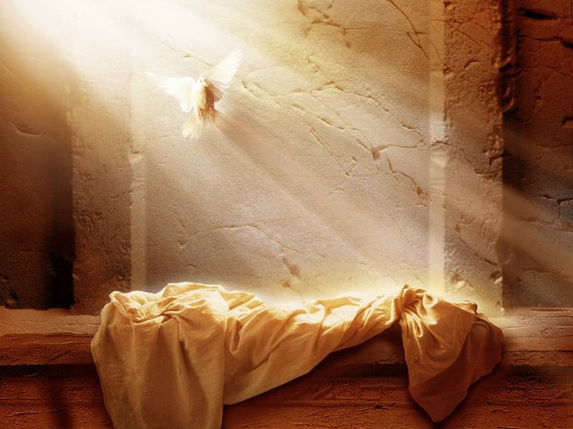
Próximo Estudio Dominical
Primavera 2015/Tema: Productivo: Gocémonos en lo que hacemos
Pascua: Mas ahora … Victoria
5 de abril de 2015
Leer y meditar en:
(1 Corintios 15:20-28)

Slide 34


